Slide 1
<소셜 차량 네트워크 서비스>
서비스 3차 개발 진행
20162872 김가람
20162889 박도훈

Slide 2
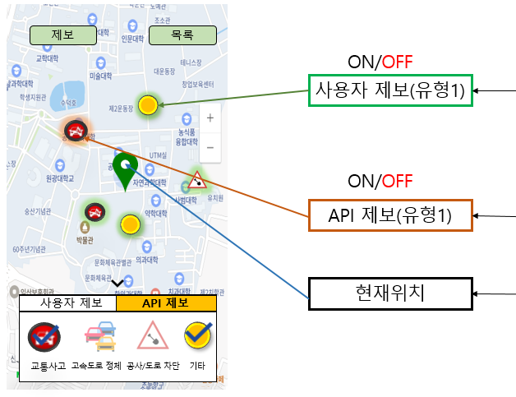
기능
마커 옵션
마커 생성 및 차단
Notes:
6차 자료조사 이미지

Slide 3
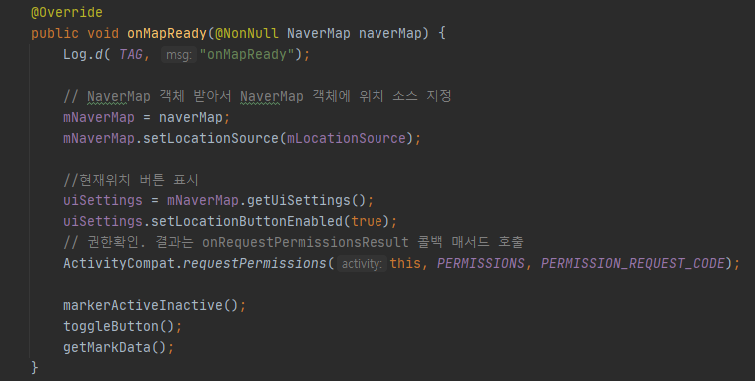
기능
마커 옵션
지도 생성 후 마커 옵션 실행

Slide 4
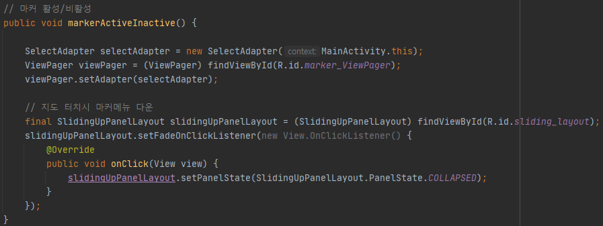
기능
마커 옵션
마커 옵션 페이지 연결, 마커 옵션 페이지 설정

Slide 5
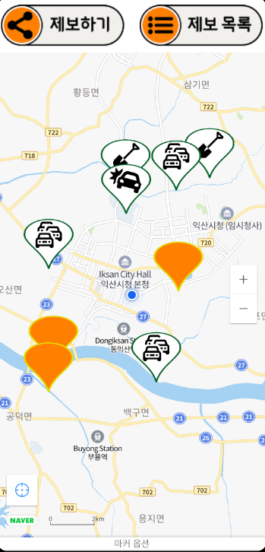
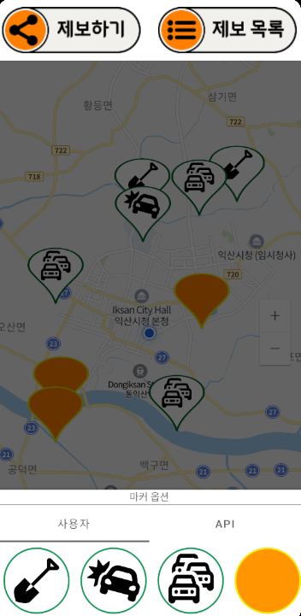
기능
마커 옵션 페이지
하단의 마커 옵션을 위, 아래로 스와이프

Slide 6
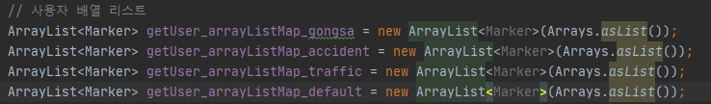
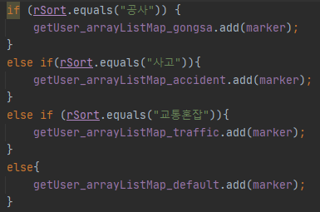
기능
마커 온/오프
각 유형별 사용자 마커의 배열리스트를 생성
각 유형별 사용자 마커의 배열리스트에 마커 정보 추가
Notes:
마커 세팅하는 과정

Slide 7
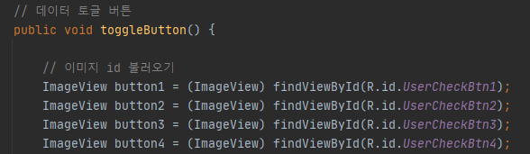
기능
마커 온/오프
버튼으로 사용할 이미지
각 이미지의 고유아이디 호출
Notes:
마커 세팅하는 과정

Slide 8
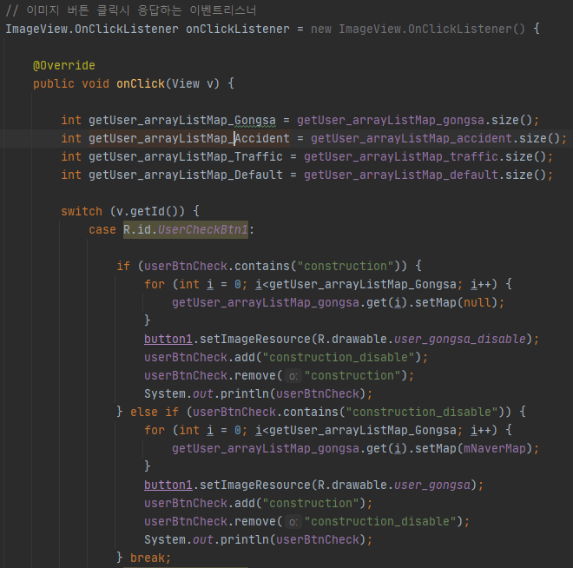
기능
마커 온/오프
이미지 버튼 토글시 해당 배열리스트의 마커 정보 생성 또는 차단

Slide 9
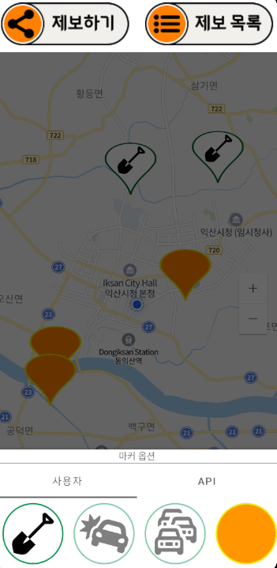
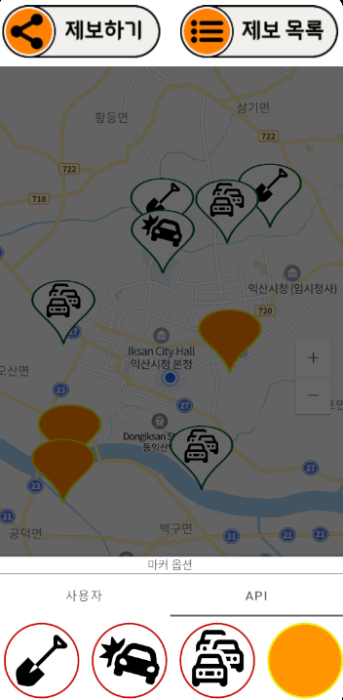
기능
마커 온/오프
마커 온/오프 설정
사용자 마커
API 마커

Slide 10
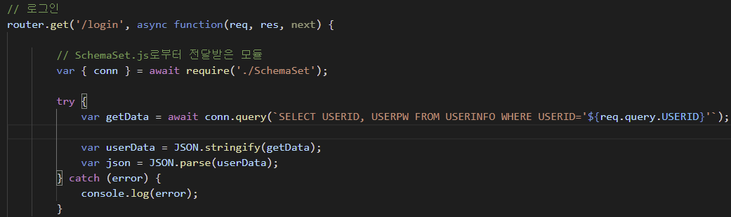

기능
로그인
로그인 기능이 작동하지 않던 문제 수정
원인 : JSON.parse값이 undefined로 들어가던 문제

Slide 11
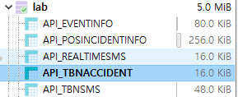
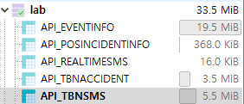
API 데이터 수집
TBN 데이터 및 국토교통부 API 데이터 수집 자동화 및 중복을 제거한 데이터 수집
Notes:
쌓인 데이터 (왼쪽: 이전, 오른쪽: 현재)

Slide 12
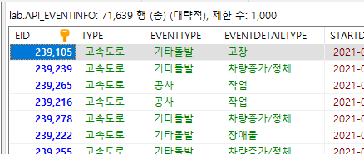
API 데이터 수집
TBN 데이터 및 국토교통부 API 데이터 수집 자동화 및 중복을 제거한 데이터 수집
EVENTINFO
유형 : 공사, 교통사고, 기상, 기타돌발, 재난, 기타

Slide 13
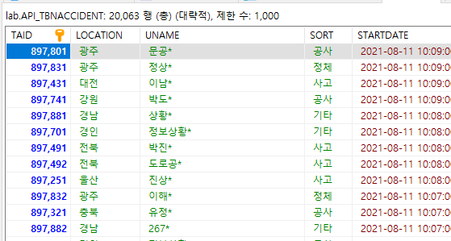
API 데이터 수집
TBN 데이터 및 국토교통부 API 데이터 수집 자동화 및 중복을 제거한 데이터 수집
TBNACCIDENT
유형 : 사고, 정체, 공사, 행사, 기상, 기타

Slide 14
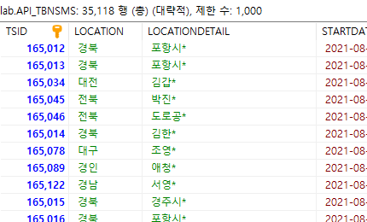
API 데이터 수집
TBN 데이터 및 국토교통부 API 데이터 수집 자동화 및 중복을 제거한 데이터 수집
TBNSMS

Slide 15
API 데이터 수집
TBN 데이터 및 국토교통부 API 데이터 수집 자동화 및 중복을 제거한 데이터 수집
EVENTINFO : EVENTTYPE, MESSAGE, STARTDATE, COORDX, COORDY
POSINCIDENTINFO: OUTBRKTYPE, MESSAGE, STARTDATE STARTX, STARTY
TBNSMS : MESSAGE, STARTDATE
TBNACCIDENT : SORT, MESSAGE, STARTDATE
유형을 통합했을 때 (EVENTTYPE, OUTBRKTYPE, SORT)
공사, 사고, 기상, 돌발, 행사, 정체, 기타
위도, 경도 좌표정보가 없는 데이터는 어떻게 표시를 해줄까…..
구글지도에 제보 내용을 그대로 넣는다면?....
Notes:
유형, 제보내용, 제보시각, 위도, 경도좌표

Slide 16
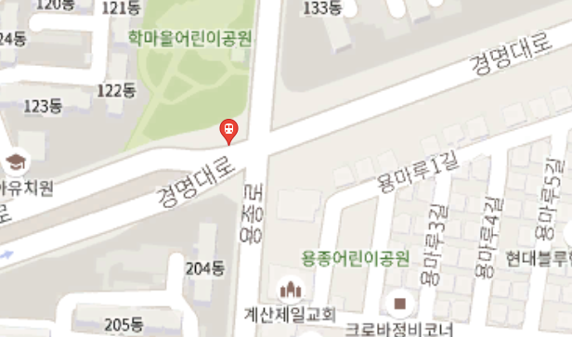
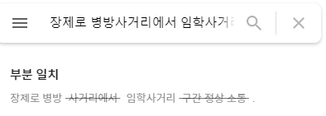
API 데이터 수집
장제로 병방사거리에서 임학사거리구간 정상 소통
Notes:
어느정도 감안하여 잡은 좌표

Slide 17
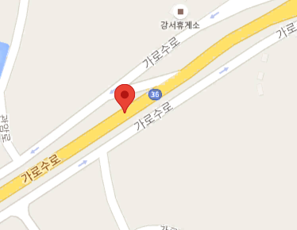
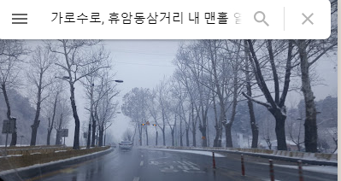
API 데이터 수집
가로수로, 휴암동삼거리 내 맨홀 열고 통신 공사 중임.
Notes:
올바른 좌표

Slide 18
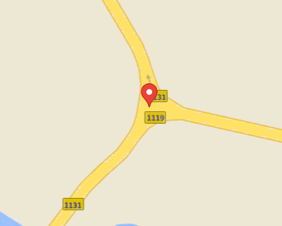
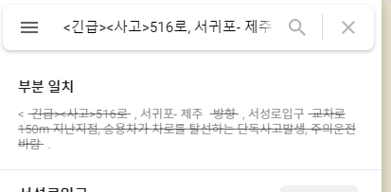
API 데이터 수집
<긴급><사고>516로, 서귀포- 제주 방향, 서성로입구교차로 150m 지난지점, 승용차가 차로를 탈선하는 단독사고발생, 주의운전바람.
Notes:
어느정도 감안하여 잡은 좌표

Slide 19
추후 일정
~8/23
데이터베이스에 API 데이터 통합
데이터베이스에 위도, 경도 좌표를 포함하여 수집
API 개발
어플리케이션에 적용

